Slide 1
2026. 10. 26
10월 4주차 랩미팅
Thar Htet Nyan IMEDLAB

Slide 2
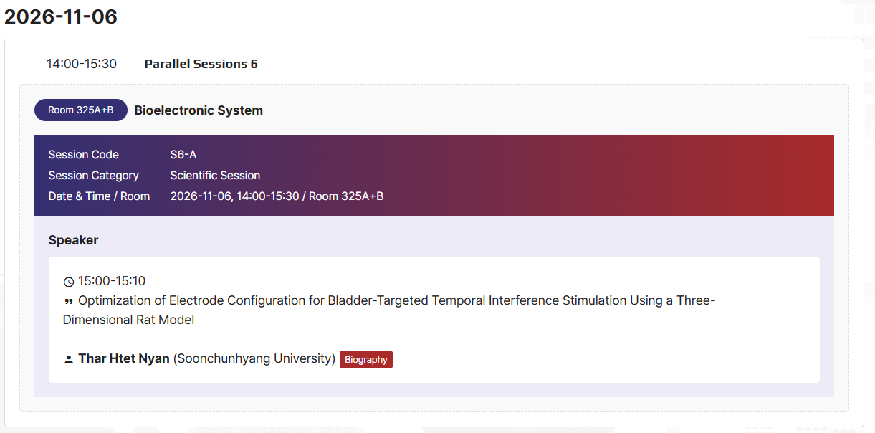
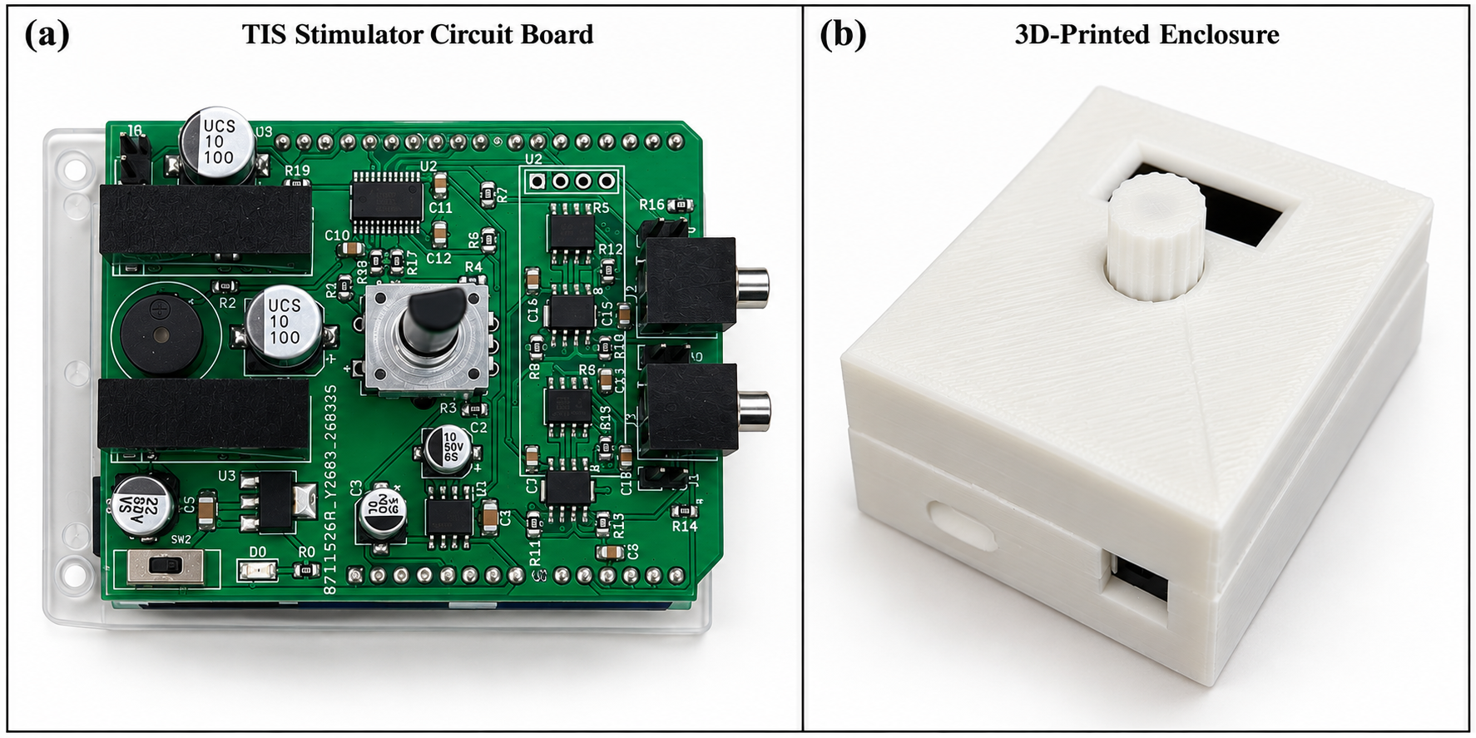
향후 연구 계획
1. 학술대회 발표 PPT 준비
APCMBE/KOSOMBE 2026 학술대회 구두 발표 자료 제작 및 최종 수정
연구 방법 및 주요 결과 정리
2. 구두 발표 연습
10분 구두 발표 스크립트 준비
발표 시간 조절 및 예상 질문 대비 연습
3. TIS 자극 시스템 문제 해결
TIS 자극 시스템의 기존 문제점 분석 및 디버깅
출력 신호의 정확성 및 안정성 검증
문제 해결 후 시스템 성능 개선

